Slide 1
Diana

Slide 2
Nekoč je živela princeska Diana, ki se je zelo rada česala in pela.

Slide 3



Slide 10


Slide 12


Opazil jo je glavni kuhar Edward in pomočniki William, Jawaad, N. James in L. James.

Slide 13



Slide 14



Slide 15



Slide 16



Slide 17




Slide 18


Slide 19


Slide 20


Slide 138



Slide 139



Slide 143


Slide 158


Slide 218
Si v redu?

Slide 219
Si v redu?

Slide 220
Si v redu?

Slide 221
Si v redu?

Slide 222
Si v redu?

Slide 223
Si v redu?

Slide 224
Si v redu?

Slide 225
Si v redu?

Slide 226
Si v redu?

Slide 227
Si v redu?

Slide 228
Si v redu?

Slide 229
Si v redu?

Slide 230
Si v redu?

Slide 231
Si v redu?

Slide 232
Si v redu?

Slide 233
Si v redu?

Slide 234
Si v redu?
Ja, hvala.

Slide 235
Si v redu?
Ja, hvala.

Slide 236
Si v redu?
Ja, hvala.

Slide 237
Si v redu?
Ja, hvala.

Slide 238
Si v redu?
Ja, hvala.

Slide 239
Z kuharji imamo skriti bend. Slišali smo te peti in radi bi, da postaneš naša mentorica

Slide 240
Z kuharji imamo skriti bend. Slišali smo te peti in radi bi, da postaneš naša mentorica

Slide 241
Z kuharji imamo skriti bend. Slišali smo te peti in radi bi, da postaneš naša mentorica

Slide 242
Z kuharji imamo skriti bend. Slišali smo te peti in radi bi, da postaneš naša mentorica

Slide 243
Z kuharji imamo skriti bend. Slišali smo te peti in radi bi, da postaneš naša mentorica

Slide 244
Z kuharji imamo skriti bend. Slišali smo te peti in radi bi, da postaneš naša mentorica

Slide 245
Z kuharji imamo skriti bend. Slišali smo te peti in radi bi, da postaneš naša mentorica

Slide 246
Ja, z veseljem se vam pridružim
Z kuharji imamo skriti bend. Slišali smo te peti in radi bi, da postaneš naša mentorica

Slide 247
Ja, z veseljem se vam pridružim
Z kuharji imamo skriti bend. Slišali smo te peti in radi bi, da postaneš naša mentorica

Slide 248
Ja, z veseljem se vam pridružim
Z kuharji imamo skriti bend. Slišali smo te peti in radi bi, da postaneš naša mentorica

Slide 249
Ja, z veseljem se vam pridružim
Z kuharji imamo skriti bend. Slišali smo te peti in radi bi, da postaneš naša mentorica

Slide 250
Ja, z veseljem se vam pridružim
Z kuharji imamo skriti bend. Slišali smo te peti in radi bi, da postaneš naša mentorica

Slide 251
Ja, z veseljem se vam pridružim
Z kuharji imamo skriti bend. Slišali smo te peti in radi bi, da postaneš naša mentorica

Slide 252
Ja, z veseljem se vam pridružim
Z kuharji imamo skriti bend. Slišali smo te peti in radi bi, da postaneš naša mentorica

Slide 253
Ja, z veseljem se vam pridružim
Z kuharji imamo skriti bend. Slišali smo te peti in radi bi, da postaneš naša mentorica

Slide 254
Ja, z veseljem se vam pridružim
Z kuharji imamo skriti bend. Slišali smo te peti in radi bi, da postaneš naša mentorica

Slide 255
Ja, z veseljem se vam pridružim
Z kuharji imamo skriti bend. Slišali smo te peti in radi bi, da postaneš naša mentorica

Slide 256
Ja, z veseljem se vam pridružim
Z kuharji imamo skriti bend. Slišali smo te peti in radi bi, da postaneš naša mentorica

Slide 257
Ja, z veseljem se vam pridružim
Z kuharji imamo skriti bend. Slišali smo te peti in radi bi, da postaneš naša mentorica

Slide 258
Ja, z veseljem se vam pridružim
Z kuharji imamo skriti bend. Slišali smo te peti in radi bi, da postaneš naša mentorica

Slide 259
Ja, z veseljem se vam pridružim
Z kuharji imamo skriti bend. Slišali smo te peti in radi bi, da postaneš naša mentorica

Slide 260
Ja, z veseljem se vam pridružim
Z kuharji imamo skriti bend. Slišali smo te peti in radi bi, da postaneš naša mentorica

Slide 261
Ja, z veseljem se vam pridružim
Z kuharji imamo skriti bend. Slišali smo te peti in radi bi, da postaneš naša mentorica

Slide 262
Ja, z veseljem se vam pridružim
Z kuharji imamo skriti bend. Slišali smo te peti in radi bi, da postaneš naša mentorica

Slide 263
Ja, z veseljem se vam pridružim
Z kuharji imamo skriti bend. Slišali smo te peti in radi bi, da postaneš naša mentorica

Slide 264
Ja, z veseljem se vam pridružim
Z kuharji imamo skriti bend. Slišali smo te peti in radi bi, da postaneš naša mentorica

Slide 265
Ja, z veseljem se vam pridružim
Z kuharji imamo skriti bend. Slišali smo te peti in radi bi, da postaneš naša mentorica

Slide 266
Ja, z veseljem se vam pridružim
Z kuharji imamo skriti bend. Slišali smo te peti in radi bi, da postaneš naša mentorica

Slide 267
Ja, z veseljem se vam pridružim
Z kuharji imamo skriti bend. Slišali smo te peti in radi bi, da postaneš naša mentorica

Slide 268
Ja, z veseljem se vam pridružim
Z kuharji imamo skriti bend. Slišali smo te peti in radi bi, da postaneš naša mentorica

Slide 269
Ja, z veseljem se vam pridružim
Z kuharji imamo skriti bend. Slišali smo te peti in radi bi, da postaneš naša mentorica

Slide 270
Ja, z veseljem se vam pridružim
Z kuharji imamo skriti bend. Slišali smo te peti in radi bi, da postaneš naša mentorica

Slide 271
Ja, z veseljem se vam pridružim
Z kuharji imamo skriti bend. Slišali smo te peti in radi bi, da postaneš naša mentorica

Slide 272
Ja, z veseljem se vam pridružim
Z kuharji imamo skriti bend. Slišali smo te peti in radi bi, da postaneš naša mentorica

Slide 273
Ja, z veseljem se vam pridružim
Z kuharji imamo skriti bend. Slišali smo te peti in radi bi, da postaneš naša mentorica

Slide 274
Ja, z veseljem se vam pridružim
Z kuharji imamo skriti bend. Slišali smo te peti in radi bi, da postaneš naša mentorica

Slide 275
Ja, z veseljem se vam pridružim
Z kuharji imamo skriti bend. Slišali smo te peti in radi bi, da postaneš naša mentorica

Slide 286


Slide 287



Slide 288



Slide 289



Slide 290




Slide 291




Slide 292




Slide 294




Slide 295




Slide 296




Slide 297




Slide 298




Slide 301

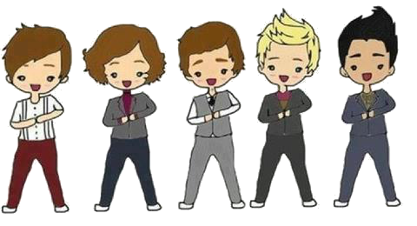




Niall and th
E potatoes

Slide 302
Niall and th
E potatoes

Slide 303
Niall and th
E potatoes

Slide 304
Niall and th
E potatoes

Slide 305
Niall and th
E potatoes

Slide 306
Niall and th
E potatoes

Slide 307
Niall and th
E potatoes

Slide 308
Niall and th
E potatoes

Slide 309
Niall and th
E potatoes

Slide 310
E potatoes
Niall and th

Slide 311
E potatoes
Niall and th

Slide 312
E potatoes
Niall and th

Slide 313
E potatoes
Niall and th

Slide 314
E potatoes
Niall and th

Slide 315
E potatoes
Niall and th

Slide 316
E potatoes
Niall and th

Slide 317
E potatoes
Niall and th

Slide 318
E potatoes
Niall and th

Slide 319
E potatoes
Niall and th

Slide 320
E potatoes
Niall and th

Slide 321
E potatoes
Niall and th

Slide 322
E potatoes
Niall and th

Slide 323
E potatoes
Niall and th

Slide 324
E potatoes
Niall and th

Slide 325
E potatoes
Niall and th

Slide 326
E potatoes
Niall and th

Slide 327
E potatoes
Niall and th

Slide 328
E potatoes
Niall and th

Slide 329
E potatoes
Niall and th

Slide 330
E potatoes
Niall and th

Slide 331
E potatoes
Niall and th

Slide 332
E potatoes
Niall and th

Slide 333
E potatoes
Niall and th

Slide 334
E potatoes
Niall and th

Slide 335
E potatoes
Niall and th

Slide 336
E potatoes
Niall and th

Slide 337
E potatoes
Niall and th

Slide 338
E potatoes
Niall and th

Slide 339
E potatoes
Niall and th

Slide 340

















E potatoes
Niall and th

Slide 341
E potatoes
Niall and th

Slide 342
E potatoes
Niall and th

Slide 343
E potatoes
Niall and th

Slide 344
E potatoes
Niall and th

Slide 345
E potatoes
Niall and th

Slide 346
E potatoes
Niall and th

Slide 347
E potatoes
Niall and th

Slide 348
E potatoes
Niall and th

Slide 349
E potatoes
Niall and th

Slide 350
E potatoes
Niall and th

Slide 351
E potatoes
Niall and th

Slide 352
E potatoes
Niall and th

Slide 353
E potatoes
Niall and th

Slide 354
E potatoes
Niall and th

Slide 355
E potatoes
Niall and th

Slide 356

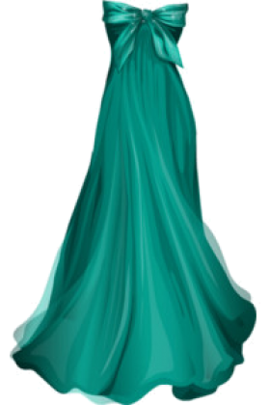
Za vse se zahvaljujemo naši mentorici Diani! Pridi na oder!
E potatoes
Niall and th

Slide 357
Za vse se zahvaljujemo naši mentorici Diani! Pridi na oder!
E potatoes
Niall and th

Slide 358
Za vse se zahvaljujemo naši mentorici Diani! Pridi na oder!
E potatoes
Niall and th

Slide 359
Za vse se zahvaljujemo naši mentorici Diani! Pridi na oder!
E potatoes
Niall and th

Slide 360
Za vse se zahvaljujemo naši mentorici Diani! Pridi na oder!
E potatoes
Niall and th

Slide 361
Za vse se zahvaljujemo naši mentorici Diani! Pridi na oder!
E potatoes
Niall and th

Slide 362
Za vse se zahvaljujemo naši mentorici Diani! Pridi na oder!
E potatoes
Niall and th

Slide 363
Za vse se zahvaljujemo naši mentorici Diani! Pridi na oder!
E potatoes
Niall and th

Slide 364
Za vse se zahvaljujemo naši mentorici Diani! Pridi na oder!
E potatoes
Niall and th

Slide 365
Za vse se zahvaljujemo naši mentorici Diani! Pridi na oder!
E potatoes
Niall and th

Slide 366
Za vse se zahvaljujemo naši mentorici Diani! Pridi na oder!
E potatoes
Niall and th

Slide 367
Za vse se zahvaljujemo naši mentorici Diani! Pridi na oder!
E potatoes
Niall and th

Slide 368
Za vse se zahvaljujemo naši mentorici Diani! Pridi na oder!
E potatoes
Niall and th

Slide 369
Za vse se zahvaljujemo naši mentorici Diani! Pridi na oder!
E potatoes
Niall and th

Slide 370
Za vse se zahvaljujemo naši mentorici Diani! Pridi na oder!
E potatoes
Niall and th

Slide 371
Za vse se zahvaljujemo naši mentorici Diani! Pridi na oder!
E potatoes
Niall and th

Slide 372
Za vse se zahvaljujemo naši mentorici Diani! Pridi na oder!
E potatoes
Niall and th

Slide 373
Za vse se zahvaljujemo naši mentorici Diani! Pridi na oder!
E potatoes
Niall and th

Slide 374
Za vse se zahvaljujemo naši mentorici Diani! Pridi na oder!
E potatoes
Niall and th

Slide 375
Za vse se zahvaljujemo naši mentorici Diani! Pridi na oder!
E potatoes
Niall and th

Slide 376
Za vse se zahvaljujemo naši mentorici Diani! Pridi na oder!
E potatoes
Niall and th

Slide 377
Za vse se zahvaljujemo naši mentorici Diani! Pridi na oder!
E potatoes
Niall and th

Slide 378
Za vse se zahvaljujemo naši mentorici Diani! Pridi na oder!
E potatoes
Niall and th

Slide 379
Za vse se zahvaljujemo naši mentorici Diani! Pridi na oder!
E potatoes
Niall and th

Slide 380
Za vse se zahvaljujemo naši mentorici Diani! Pridi na oder!
E potatoes
Niall and th

Slide 381
Za vse se zahvaljujemo naši mentorici Diani! Pridi na oder!
E potatoes
Niall and th

Slide 382
Za vse se zahvaljujemo naši mentorici Diani! Pridi na oder!
E potatoes
Niall and th

Slide 383
Za vse se zahvaljujemo naši mentorici Diani! Pridi na oder!
E potatoes
Niall and th

Slide 384
Za vse se zahvaljujemo naši mentorici Diani! Pridi na oder!
E potatoes
Niall and th

Slide 385
Za vse se zahvaljujemo naši mentorici Diani! Pridi na oder!
E potatoes
Niall and th

Slide 386
Za vse se zahvaljujemo naši mentorici Diani! Pridi na oder!
E potatoes
Niall and th

Slide 387
Za vse se zahvaljujemo naši mentorici Diani! Pridi na oder!
E potatoes
Niall and th

Slide 388
Za vse se zahvaljujemo naši mentorici Diani! Pridi na oder!
E potatoes
Niall and th

Slide 389
Za vse se zahvaljujemo naši mentorici Diani! Pridi na oder!
E potatoes
Niall and th

Slide 390
Za vse se zahvaljujemo naši mentorici Diani! Pridi na oder!
E potatoes
Niall and th

Slide 391
Za vse se zahvaljujemo naši mentorici Diani! Pridi na oder!
E potatoes
Niall and th

Slide 392
Za vse se zahvaljujemo naši mentorici Diani! Pridi na oder!
E potatoes
Niall and th

Slide 393
Za vse se zahvaljujemo naši mentorici Diani! Pridi na oder!
E potatoes
Niall and th

Slide 394
Za vse se zahvaljujemo naši mentorici Diani! Pridi na oder!
E potatoes
Niall and th

Slide 395
Za vse se zahvaljujemo naši mentorici Diani! Pridi na oder!
E potatoes
Niall and th

Slide 396
Za vse se zahvaljujemo naši mentorici Diani! Pridi na oder!
E potatoes
Niall and th

Slide 397
Za vse se zahvaljujemo naši mentorici Diani! Pridi na oder!
E potatoes
Niall and th

Slide 398
Za vse se zahvaljujemo naši mentorici Diani! Pridi na oder!
E potatoes
Niall and th

Slide 399
E potatoes
Niall and th

Slide 400
Diana…bi se poročila z menoj?
E potatoes
Niall and th

Slide 401
Diana…bi se poročila z menoj?
E potatoes
Niall and th

Slide 402
Diana…bi se poročila z menoj?
E potatoes
Niall and th

Slide 403
Diana…bi se poročila z menoj?
E potatoes
Niall and th

Slide 404
Diana…bi se poročila z menoj?
Da! Seveda!
E potatoes
Niall and th

Slide 405
Diana…bi se poročila z menoj?
Da! Seveda!
E potatoes
Niall and th

Slide 406
Diana…bi se poročila z menoj?
E potatoes
Niall and th

Slide 407
Diana…bi se poročila z menoj?
Da! Seveda!
E potatoes
Niall and th

Slide 408
Diana…bi se poročila z menoj?
Da! Seveda!
E potatoes
Niall and th

Slide 409
Diana…bi se poročila z menoj?
E potatoes
Niall and th

Slide 410
Diana…bi se poročila z menoj?
Da! Seveda!
E potatoes
Niall and th

Slide 411
Diana…bi se poročila z menoj?
Da! Seveda!
E potatoes
Niall and th

Slide 412
Da! Seveda!
E potatoes
Niall and th

Slide 413
Da! Seveda!
E potatoes
Niall and th

Slide 414
Da! Seveda!
E potatoes
Niall and th

Slide 415
Da! Seveda!
E potatoes
Niall and th

Slide 416
Da! Seveda!
E potatoes
Niall and th

Slide 417
E potatoes
Niall and th

Slide 418
E potatoes
Niall and th

Slide 419
E potatoes
Niall and th

Slide 420
E potatoes
Niall and th

Slide 421
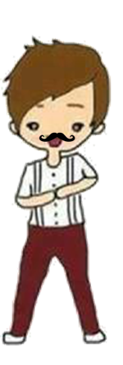
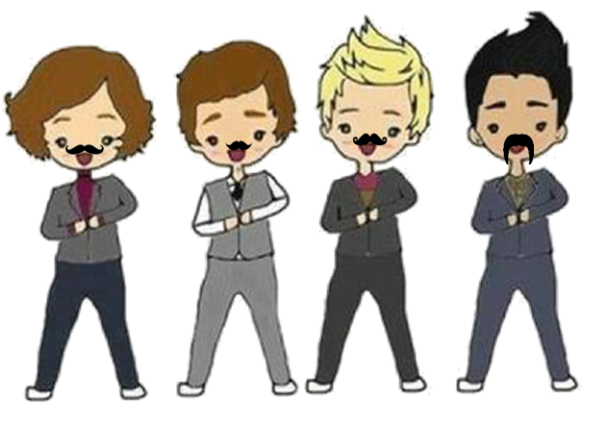
E potatoes
Niall and th

Slide 422
E potatoes
Niall and th

Slide 423
E potatoes
Niall and th

Slide 424
E potatoes
Niall and th

Slide 425
E potatoes
Niall and th

Slide 426
E potatoes
Niall and th

Slide 427
E potatoes
Niall and th

Slide 428
E potatoes
Niall and th

Slide 429
E potatoes
Niall and th

Slide 430
E potatoes
Niall and th

Slide 431
E potatoes
Niall and th

Slide 432
E potatoes
Niall and th

Slide 433
E potatoes
Niall and th

Slide 434
Adijo in hvala vsem, da ste prišli na koncert! Radi vas imamo!
E potatoes
Niall and th

Slide 435
Adijo in hvala vsem, da ste prišli na koncert! Radi vas imamo!
E potatoes
Niall and th

Slide 436
Adijo in hvala vsem, da ste prišli na koncert! Radi vas imamo!
E potatoes
Niall and th

Slide 437
Adijo in hvala vsem, da ste prišli na koncert! Radi vas imamo!
E potatoes
Niall and th

Slide 438
Adijo in hvala vsem, da ste prišli na koncert! Radi vas imamo!
E potatoes
Niall and th

Slide 439
Adijo in hvala vsem, da ste prišli na koncert! Radi vas imamo!
E potatoes
Niall and th

Slide 440
Adijo in hvala vsem, da ste prišli na koncert! Radi vas imamo!
E potatoes
Niall and th

Slide 441
Adijo in hvala vsem, da ste prišli na koncert! Radi vas imamo!
E potatoes
Niall and th

Slide 442
Adijo in hvala vsem, da ste prišli na koncert! Radi vas imamo!
E potatoes
Niall and th

Slide 443
Adijo in hvala vsem, da ste prišli na koncert! Radi vas imamo!
E potatoes
Niall and th

Slide 444
Adijo in hvala vsem, da ste prišli na koncert! Radi vas imamo!
E potatoes
Niall and th

Slide 445
E potatoes
Niall and th

Slide 446
E potatoes
Niall and th

Slide 447
E potatoes
Niall and th

Slide 448
E potatoes
Niall and th

Slide 449
E potatoes
Niall and th

Slide 450
E potatoes
Niall and th

Slide 451
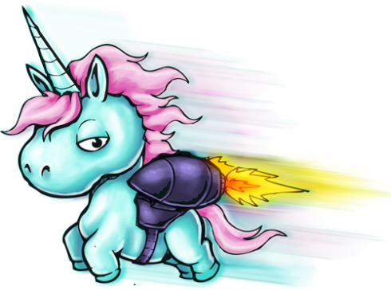
E potatoes
Niall and th

Slide 452
E potatoes
Niall and th

Slide 453
E potatoes
Niall and th

Slide 454
E potatoes
Niall and th

Slide 455
E potatoes
Niall and th

Slide 456
E potatoes
Niall and th

Slide 457
E potatoes
Niall and th

Slide 458
E potatoes
Niall and th

Slide 459
E potatoes
Niall and th

Slide 460
E potatoes
Niall and th

Slide 461
E potatoes
Niall and th

Slide 462
E potatoes
Niall and th

Slide 463
E potatoes
Niall and th

Slide 464
E potatoes
Niall and th

Slide 465
E potatoes
Niall and th

Slide 466
E potatoes
Niall and th

Slide 467
E potatoes
Niall and th

Slide 468
E potatoes
Niall and th

Slide 469
E potatoes
Niall and th

Slide 470
E potatoes
Niall and th

Slide 471
E potatoes
Niall and th

Slide 472
E potatoes
Niall and th

Slide 473
E potatoes
Niall and th

Slide 474

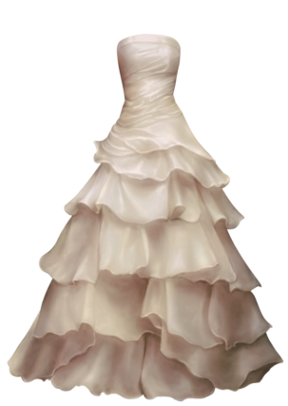




Slide 475

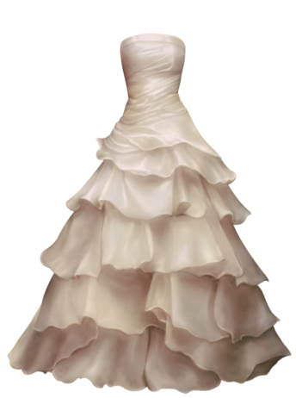


Slide 476




Slide 477



Slide 478



Slide 479


Slide 480


Slide 481


Slide 482


Slide 483


Slide 484


Slide 485


Slide 486


Slide 487


Slide 488


Slide 489


Slide 490


Slide 491
William ali vzameš Diano za ženo

Slide 492
William ali vzameš Diano za ženo

Slide 493
William ali vzameš Diano za ženo

Slide 494
William ali vzameš Diano za ženo

Slide 495
William ali vzameš Diano za ženo

Slide 496
William ali vzameš Diano za ženo

Slide 497
William ali vzameš Diano za ženo

Slide 498
William ali vzameš Diano za ženo

Slide 499
da
William ali vzameš Diano za ženo

Slide 500
da
William ali vzameš Diano za ženo

Slide 501
da
William ali vzameš Diano za ženo

Slide 502
da
William ali vzameš Diano za ženo

Slide 503
da
William ali vzameš Diano za ženo

Slide 504
da
William ali vzameš Diano za ženo

Slide 505
da
William ali vzameš Diano za ženo

Slide 506
da
William ali vzameš Diano za ženo

Slide 507
da
William ali vzameš Diano za ženo

Slide 508
da
William ali vzameš Diano za ženo

Slide 509
da
William ali vzameš Diano za ženo

Slide 510
da
William ali vzameš Diano za ženo

Slide 511
da
William ali vzameš Diano za ženo

Slide 512
da
William ali vzameš Diano za ženo

Slide 513
Diana ali vzameš Williama za moža.

Slide 514
Diana ali vzameš Williama za moža.

Slide 515
Diana ali vzameš Williama za moža.

Slide 516
Diana ali vzameš Williama za moža.

Slide 517
Diana ali vzameš Williama za moža.

Slide 518
Diana ali vzameš Williama za moža.

Slide 519
Diana ali vzameš Williama za moža.

Slide 520
Diana ali vzameš Williama za moža.

Slide 521
da
Diana ali vzameš Williama za moža.

Slide 522
da
Diana ali vzameš Williama za moža.

Slide 523
da
Diana ali vzameš Williama za moža.

Slide 524
da
Diana ali vzameš Williama za moža.

Slide 525
da
Diana ali vzameš Williama za moža.

Slide 526
da
Diana ali vzameš Williama za moža.

Slide 527
da
Diana ali vzameš Williama za moža.

Slide 528
da
Diana ali vzameš Williama za moža.

Slide 529
da
Diana ali vzameš Williama za moža.

Slide 530
da
Diana ali vzameš Williama za moža.

Slide 531
da
Diana ali vzameš Williama za moža.

Slide 532
da
Diana ali vzameš Williama za moža.

Slide 533
da
Diana ali vzameš Williama za moža.

Slide 534
da
Diana ali vzameš Williama za moža.

Slide 535
In živela sta srečno do konca svojih dni …

Slide 536
Avtorici: Aleksandra Nunić in Nina Mislej
Mentorici: Mojca Kristan in Urška Tušar
OŠ Prestranek
April, 2014
Glasba: Georges Bizet, Carmen, poje Victoria Baker
Here comes the bride - Electric Guitar Metal Version, http://www.youtube.com/watch?v=90z5we_jnsk
Kalimba

